Slide 1
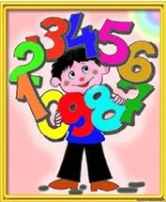
Урок
з математики
в 1 класі
на тему:
Склад числа 7. Одиниці вимірювання часу: дні тижня. Написання вивчених цифр. Обчислення значень виразів.

Slide 2
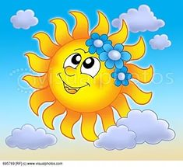
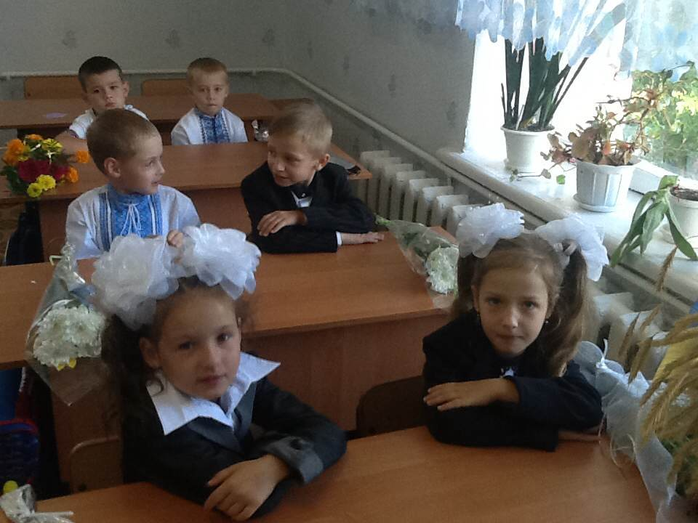
Світ прекрасний навколо тебе,
Ясне сонце і синє небо.
Даруйте добро і посмішку людям.
Тоді світ і вам щасливішим буде.
Уважними
Розумними
Охайними
Кмітливими

Slide 3
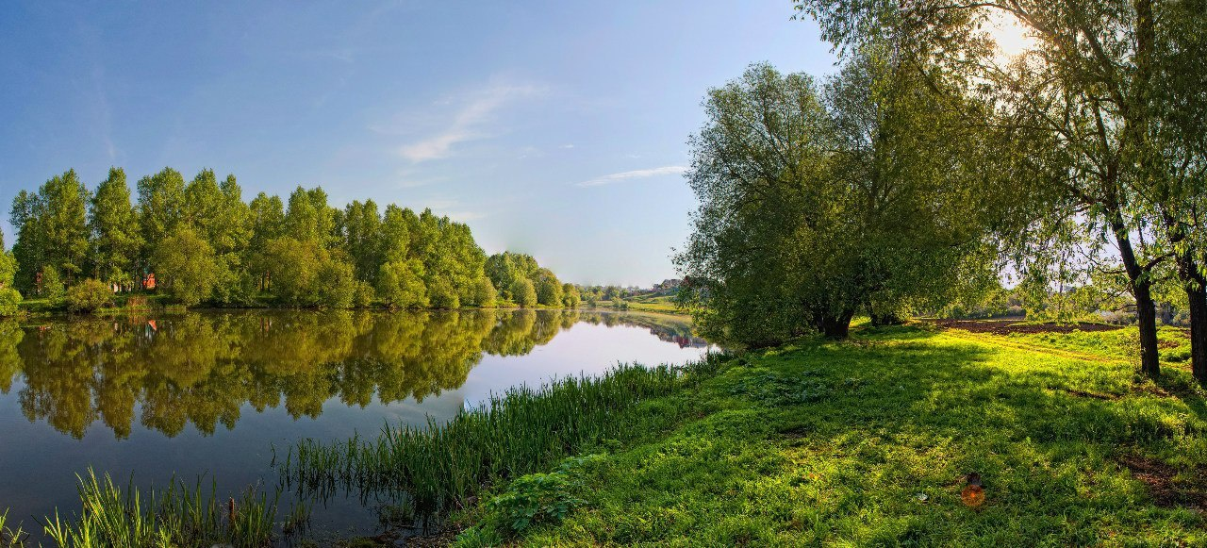
Завдання 1
Розставити цифри в
правильному порядку.
На річці розкидані в хаотичному
порядку камінці. На камінцях числа
від 1 до 7.Потрібно найкоротшим
шляхом перебратися на другий
берег так, щоб числа йшли за порядком,
від найменшого до найбільшого за допомогою
стрілочок.

Slide 4
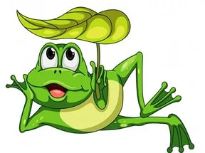
У зеленому жакеті
Галасує в очереті,
Хоч і плавати мастак,
А не риба і не рак.

Slide 5
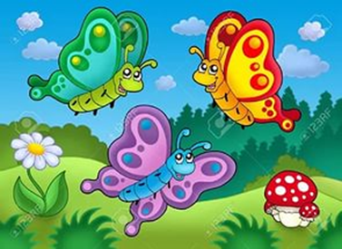
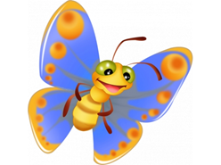
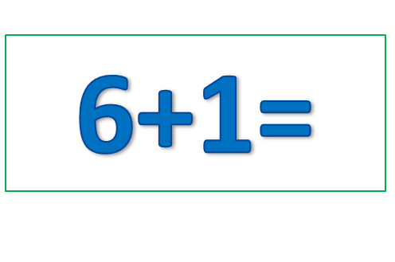

Slide 6
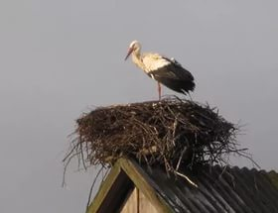
Які ноги,який ніс!
По болоті ходить скрізь,
Хату на хаті має,
Жабам рахунок знає.

Slide 7
Гра «Хто швидше?»
Розставити числа від 1 до 7
в порядку зростання.
2. Розставити числа від 1 до 7
в порядку спадання.

Slide 8
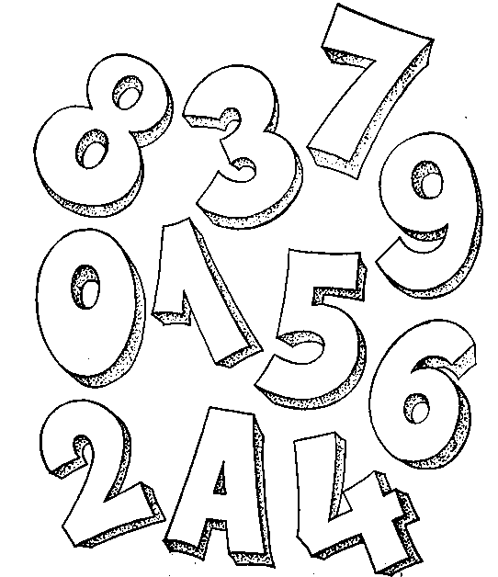

Slide 9
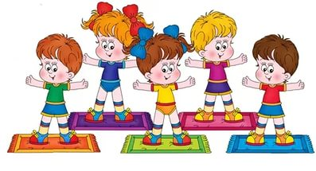
Фізкультхвилинка

Slide 10
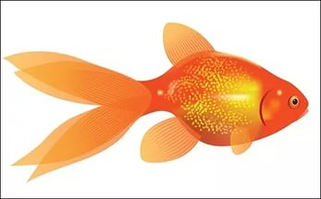
Має хвіст , та не літає,
Має рот - не розмовляє.
Можеш вудкою спіймати
І загадку відгадати.

Slide 11
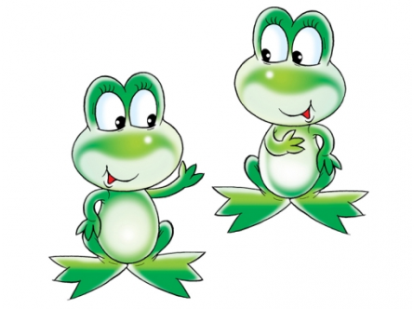
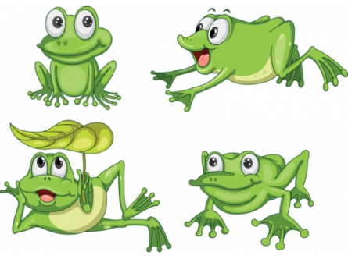
Завдання-гра
«Перетягування водяної лілії»
Порівняти відповідні
числа – жабенята.
Листок латаття закриває одну
із жабок.
Наприклад: Зліва двоє жабенят –
а справа-чотири. Отже,
два менше трьох.

Slide 12
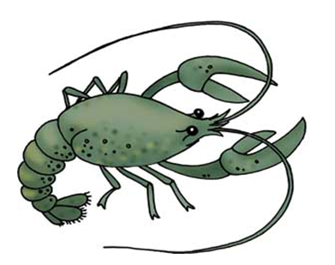
Вправа
на засвоєння
складу числа 7
Швець – не швець,
Кравець – не кравець,
Тримає в роті щетину,
А в руках ножиці.

Slide 13
III. Ознайомлення з новим матеріалом
«Хвилинка-цікавинка»
Число 7 користується чи не найбільшою популярністю
у людей. У чому ж секрет? Виявляється, що число 7
відповідає обсягу короткотривалої пам’яті людини. Тобто,
це та кількість предметів, ознак, яку ми спроможні
запам’ятати відразу і на більш-менш тривалий час
Цифра народів Майя | Цифра єгиптян | Римська цифра | Арабська цифра
. . __ | I | VII | 7

Slide 14
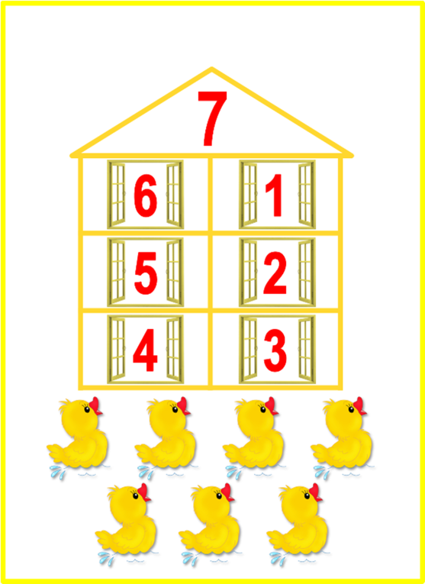
Робота з лічильним матеріалом
На травичці біля річки
Качур мушлі розкладає,
Склад числа вивчає.

Slide 15
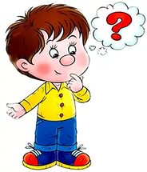
IV. Розвиток математичних знань
Робота з підручником(с.34)
Завдання 1
Засели вільні квартири
у чарівних будиночках.
Завдання 2
На які два числа можна
розкласти число 7?

Slide 16
2. Гімнастика для очей
а) «Тік-Так» (Показати, як працює годинник)
б) Кругові оберти за годинниковою стрілкою і проти.
в) Рухи очима зверху – вниз.
г) «День-Ніч» (Сильно заплющити очі, відкрити)

Slide 17
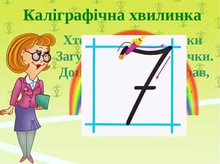
3. Каліграфічна хвилинка
Урок продовжіть без зупинки
З каліграфічної хвилинки.
Сядемо рівненько,
Цифру виведем гарненько.

Slide 18
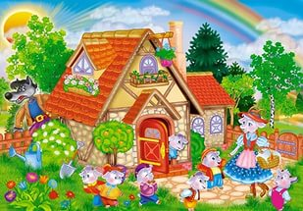
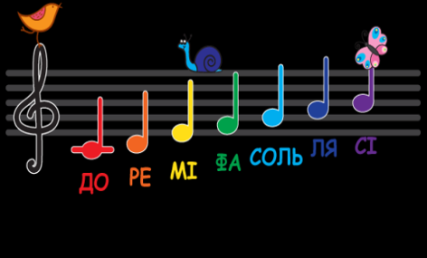
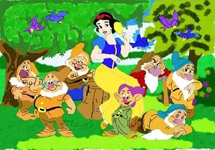
3. Асоціативний кущ
Таємниче число сім!
Як його тільки не вважають:
і священним, і божественним,
і магічним, і щасливим. Воно зустрічається і
в міфології, і в народній мудрості,
і в художній літературі:

Slide 19
Прислів’я
Семеро одного не ждуть.
Сім п’ятниць на тиждень.
Працювати до 7 поту.
У семи няньок дитя недоглянуте.
7 разів відміряй , один раз відріж
На сьомому небі від щастя.

Slide 20
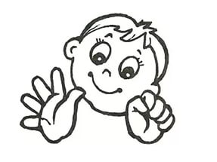
4.Пальчикові вправи.
Пальчикова гімнастика «Прогулянка»
Розгинати з кулака пальці по одному.
Загинати пальці в кулак по черзі.
Раз, два, три, чотири, п’ять —
вийшли пальчики гулять.
Раз, два, три, чотири, п’ять —
в хатці знову всі сидять.

Slide 21
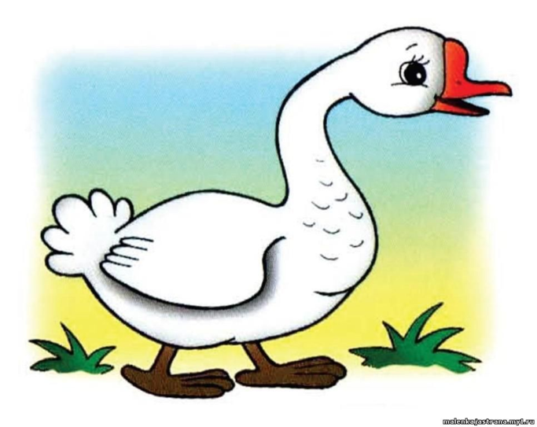
1. Робота в зошиті.
Гусак серед прикладів блукав,
Жодного не розв’язав ,
Що діяти не знає,
Від тебе, друже, допомоги чекає.
(Розв’язування прикладів у зошиті)

Slide 22
2.Ознайомлення з днями тижня.
Що за семеро братів?
Вік один, як в близнюків.
Імена всі різні мають.
Як, скажи, їх називають?

Slide 23
ДНІ ТИЖНЯ
Днів у тижні рівно сім
– Назви вивчимо усі.
Понеділок – перший день,
А за ним вівторок йде.
Далі середа, четвер –
Твердо знаю я тепер.
Після п'ятниці – субота,
Де кінчається робота.
Ну, а сьомий день який?
Та звичайно ж – вихідний.
(В. Слєпцов)

Slide 24
Гра « Яке число загубилось ?»
— Зверніть увагу на ряд чисел
1 2 3 6 4 5 7
Гра « День - ніч»
01234567
01324576
02147536

Slide 25
Робота в парах. Конструювання
«В парі працюємо
Дружбу цінуємо»
Три у мене сторони,
Міцно зв’язані вони,
А між ними три кути.
Хто я? Чи вгадаєш ти? (Трикутник)
Чотири маю сторони,
Усі однакові вони.
Всі четверо кутів – прямі,
Ім’я моє назвіть самі.(Чотирикутник)

Slide 26
Всім я вдячна за роботу, бо не пустили лінь-дрімоту.
Гарно руки піднімали, чітко ви відповідали.
Набули ви знань практичних, міркували всі логічно.
Сьогодні ви були старанні, усі кмітливі й бездоганні.
Урок закінчено, малята. – При цих словах вам треба встати.

